Slide 1
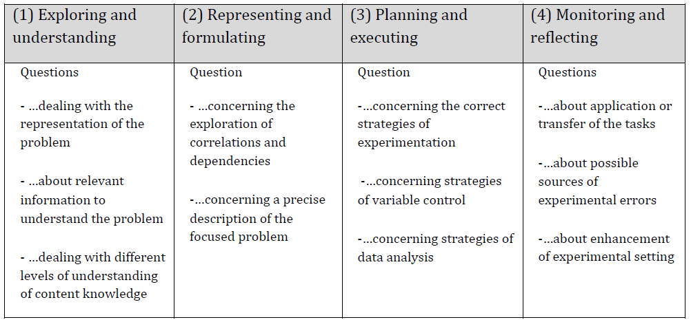
ISE Problem Solving Questions
Orienting and Asking Questions | Hypothesis Generation and Design | Planning and Investigation | Analysis and Interpretation | Conclusion and Evaluation
Ερωτήσεις για...
... την αναπαράστα-ση του προβλήματος
... σχετικές πληροφο-ρίες για την κατανόη-ση του προβλήματος
... τα διαφορετικά επίπεδα κατανόησης του περιεχομένου
Ερωτήσεις για...
...τη διερεύνηση των συσχετίσεων και εξαρτήσεων των μεταβλητών
... την ακριβή περιγραφή του συγκεκριμένου προβλήματος
Ερωτήσεις για τις κατάλληλες...
... στρατηγικές πειραματισμού
... στρατηγικές ελέγχου μεταβλητών
... στρατηγικές ανάλυσης πειραματικών δεδομένων
Ερωτήσεις για...
.. την εφαρμογή ή τη μεταφορά γνώσης
... τις πηγές των πειραματικών σφαλμάτων
... τη βελτίωση της πειραματικής διάταξης

Slide 2
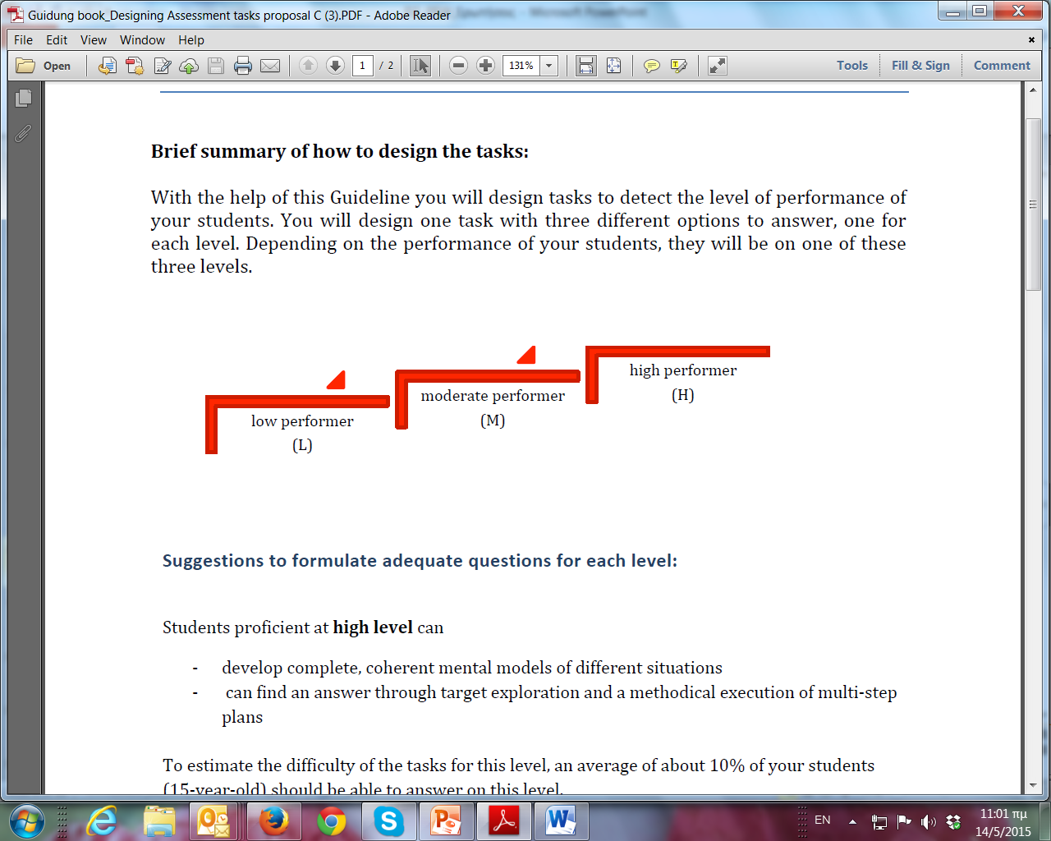
ISE Problem Solving Questions
Levels of performance
ΟΛΕΣ ΣΩΣΤΕΣ ΑΠΑΝΤΗΣΕΙΣ
Μαθητές που απαντάνε υψηλού επιπέδου ερωτήσεις μπορούν :
να αναπτύξουν ολοκληρωμένα και συνεπή νοητικά μοντέλα για διαφορετικές καταστάσεις
να δώσουν απάντηση μέσω στοχευμένης διερεύνησης και μεθοδικής εκτέλεσης σχεδίων πολλαπλών βημάτων
Περίπου 10% των 15-χρονων.
Μαθητές που απαντάνε μετρίου επιπέδου ερωτήσεις μπορούν να χειριστούν:
σχετικά πολύπλοκες συσκευές, αλλά όχι πάντα αποτελεσματικά
πληθώρα συνθηκών ή αλληλο-εξαρτώμενων χαρακτηριστικών με έλεγχο των μεταβλητών
Περίπου 45% των 15-χρονων.
Μαθητές που απαντάνε χαμηλού επιπέδου ερωτήσεις μπορούν:
να απαντήσουν μόνο αν πρέπει να διαχειριστούν μόνο μία συνθήκη
μόνο μερικώς να περιγράψουν τη συμπεριφορά ενός απλού, καθημερινού θέματος.
Περίπου 45% των 15-χρονων.

